Slide 1

هوش تجاری
(Enterprise BI)

Slide 2
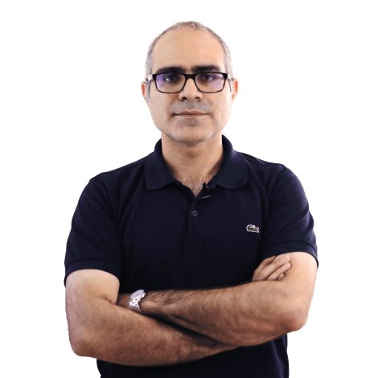
سیاوش گلچوبیان
سرپرست واحد هوش تجاری و پایگاه داده شرکت سایپا
موسس تیم مشاور پایگاه داده SqlDeep
مدیر طراحی فریم‌ورک هوش تجاری Razan
education.systemgroup.net

Slide 3
مطالب این جلسه
در انتهای این جلسه انتظار میرود با استفاده از کامپوننت های زیر و با حفظ نظافت بصری و قواعد نامگذاری بتوانید Pipeline انتقال داده طراحی کنید
ساخت Sequence Container (SEQC) به عنوان عامل کنترل UoW
ایجاد Precedence Constraints و حالات مختلف کانفیگ آن
ساخت Data Flow Task (DFT)
ساخت OLEDB Connection و Share آن در سطح پروژه
ساخت OLE DB Source (OLE_SRC) استاتیک
آشنایی با Row Count (CNT)
ساخت متغیر و Scope بندی آن
ساخت OLE DB Destination (OLE_DST)
آشنایی با Breakpoints به منظور Debug
ایجاد Execute SQL Task (SQL)
نظافت بصری
education.systemgroup.net

Slide 4

کارگاه: طراحی Pipeline انتقال داده Adventure Works به منظور آشنایی با Component ها
education.systemgroup.net

Slide 5
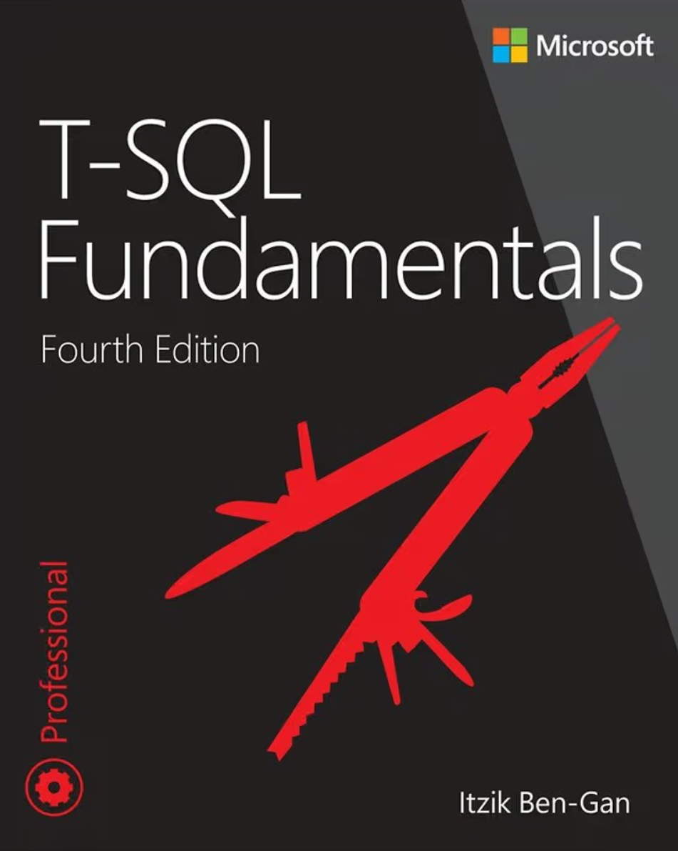

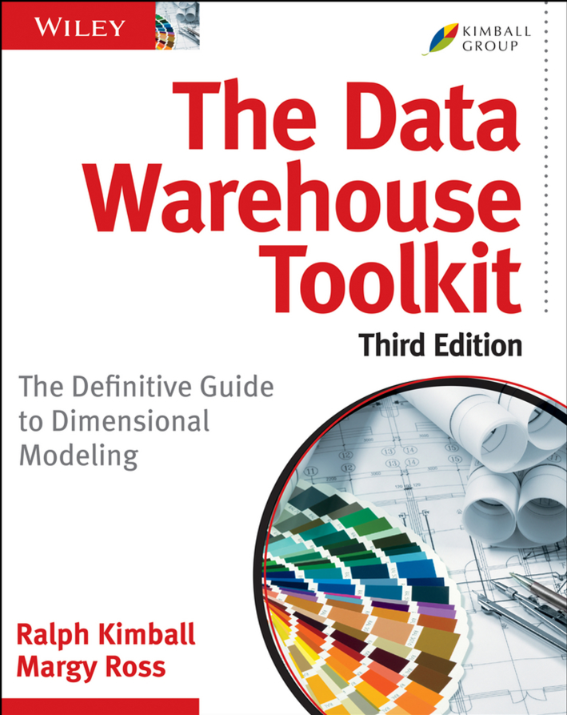

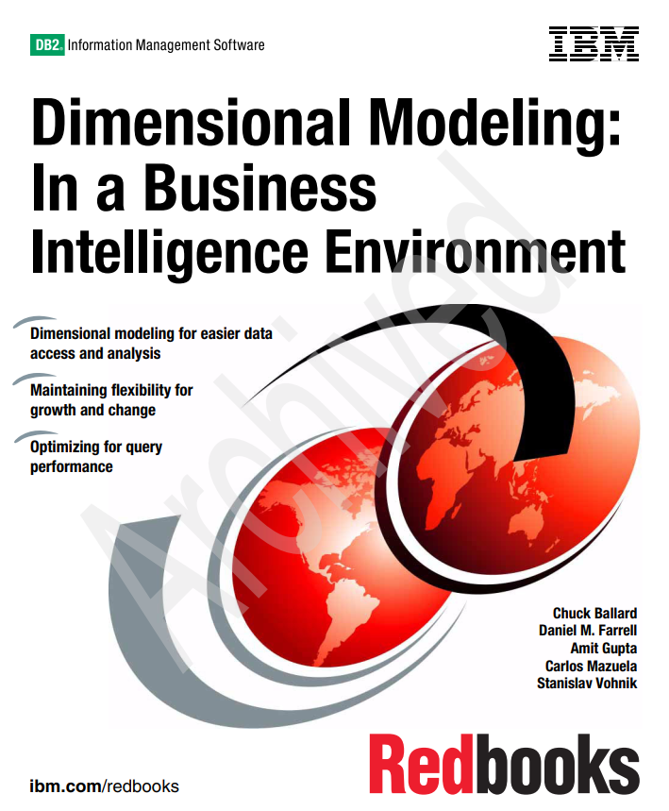
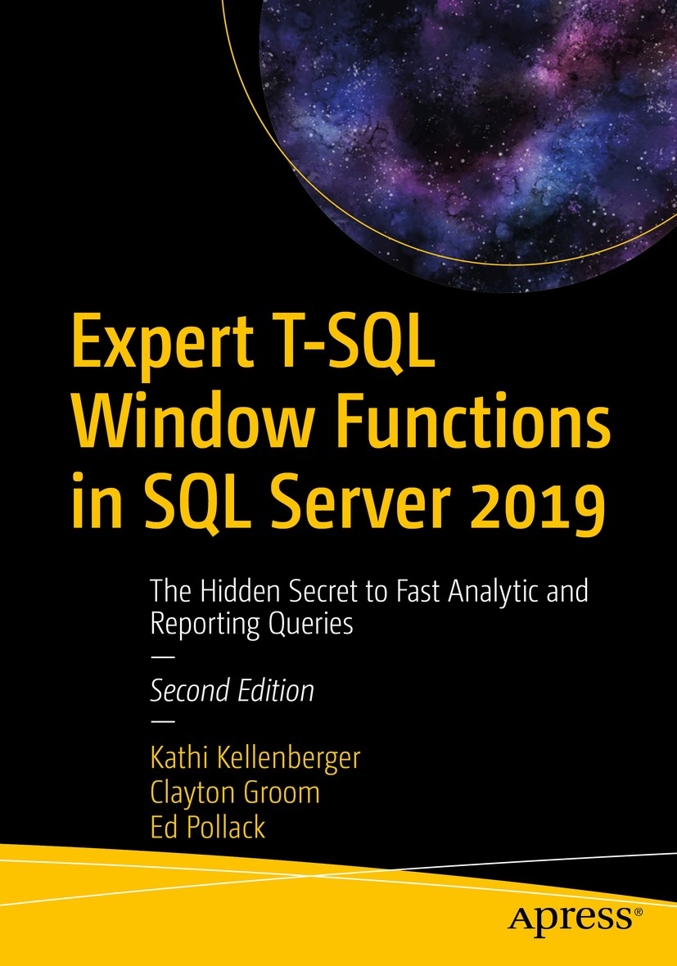
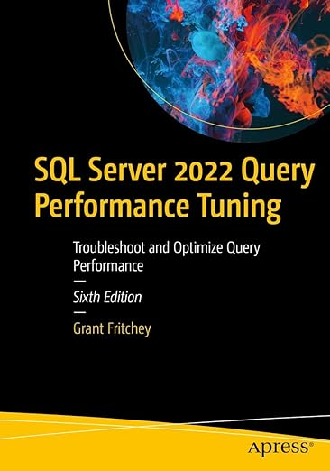

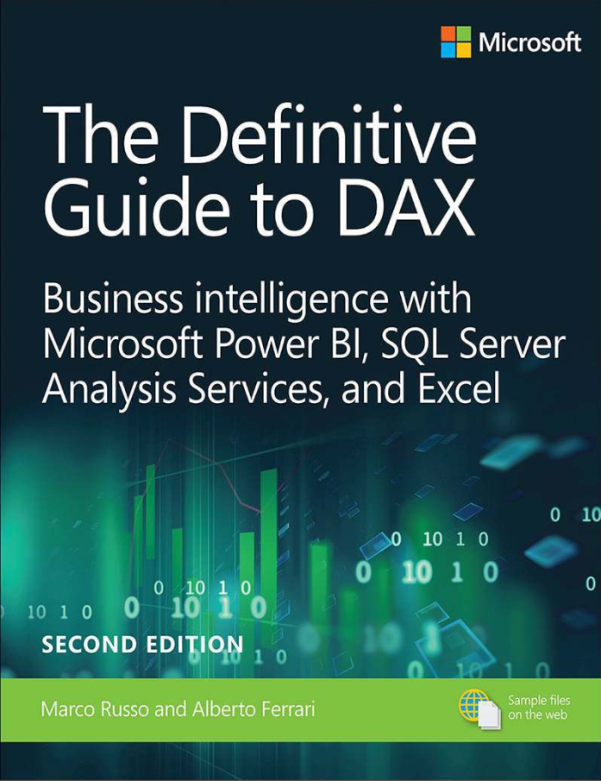


منابع آموزشی
education.systemgroup.net

Slide 6

پرسش و پاسخ
education.systemgroup.net

Slide 7
education.systemgroup.net

